Slide 1
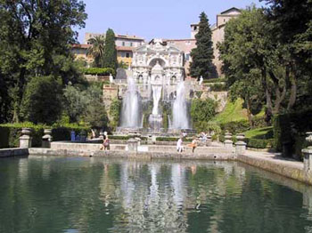
Италия
Столица Италии – Рим.

Slide 2
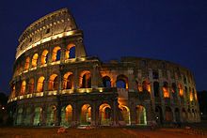
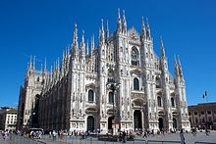
Города Италии
Колизей – один из символов Рима, его трибуны вмещали около 50 тысяч зрителей.
Милан – столица моды, настоящий рай для любителей шопинга, крупнейший деловой центр Италии – здесь проходят самые значимые международные выставки и конференции, город с богатой историей и культурой
Он был построен более 2000 лет назад. Здесь происходили кровопролитные представления: люди сражались между собой и с животными (быками, львами, страусами).

Slide 3
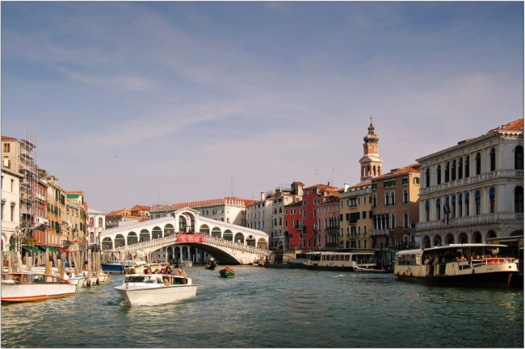
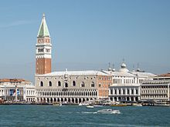
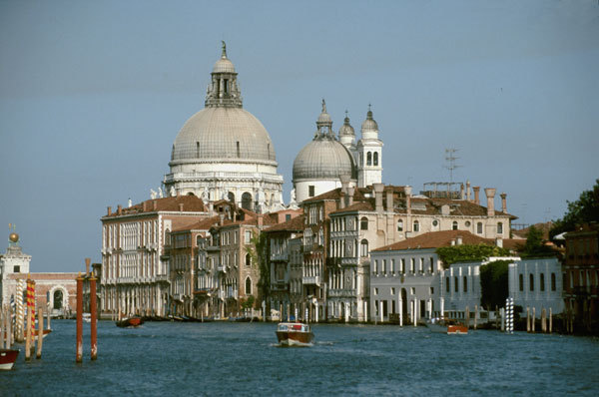
Венеция - этот город на воде, был построен на островах и пронизан многочисленными каналами. Каналы образуют и улицы. По ним плавают гондолы, лодки и катера.

Slide 4
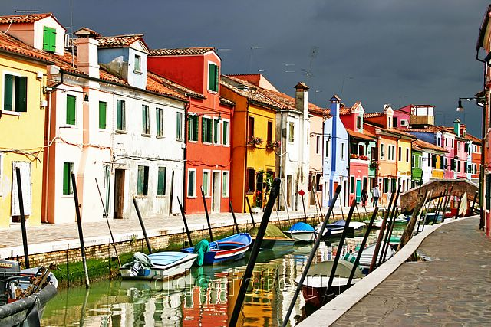
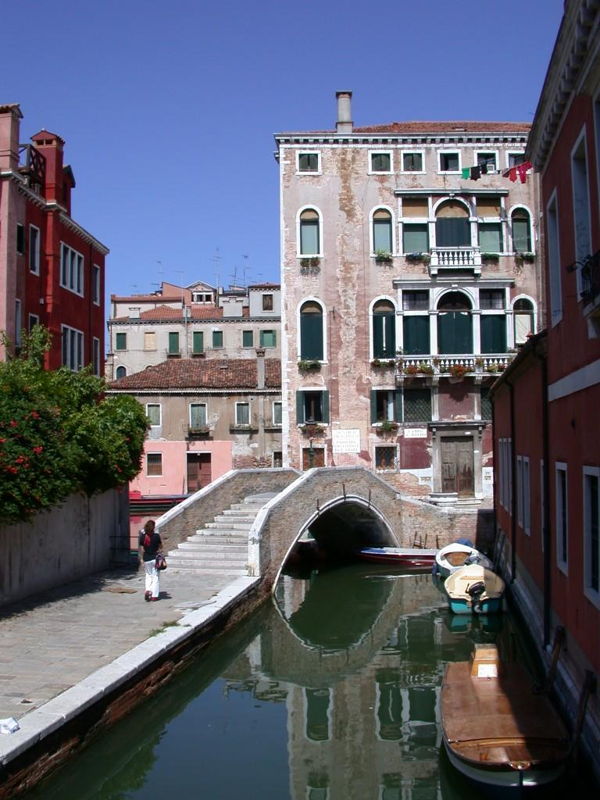
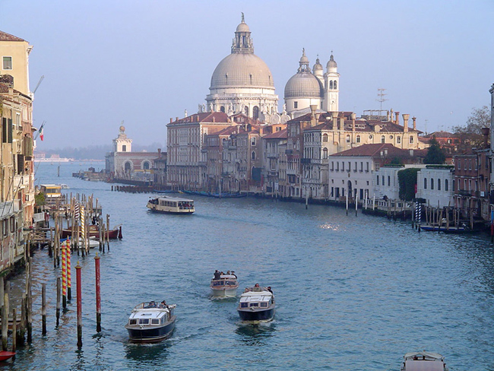
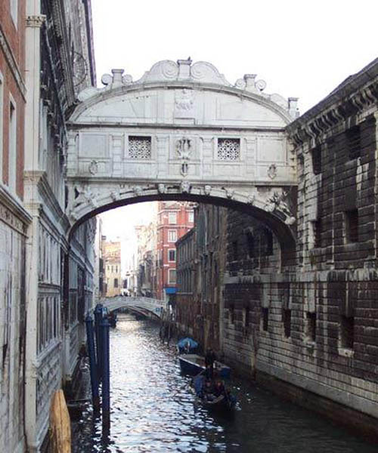

Slide 5
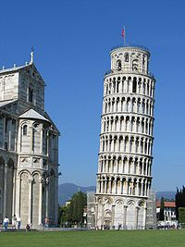
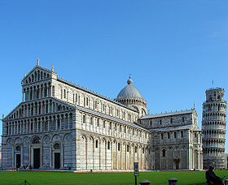
Город Пиза славится своей падающей башней.
Пизанский собор был построен в честь Успения Пресвятой Девы Марии

Slide 6
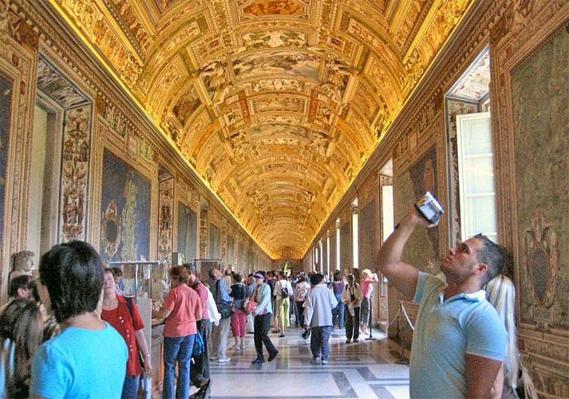
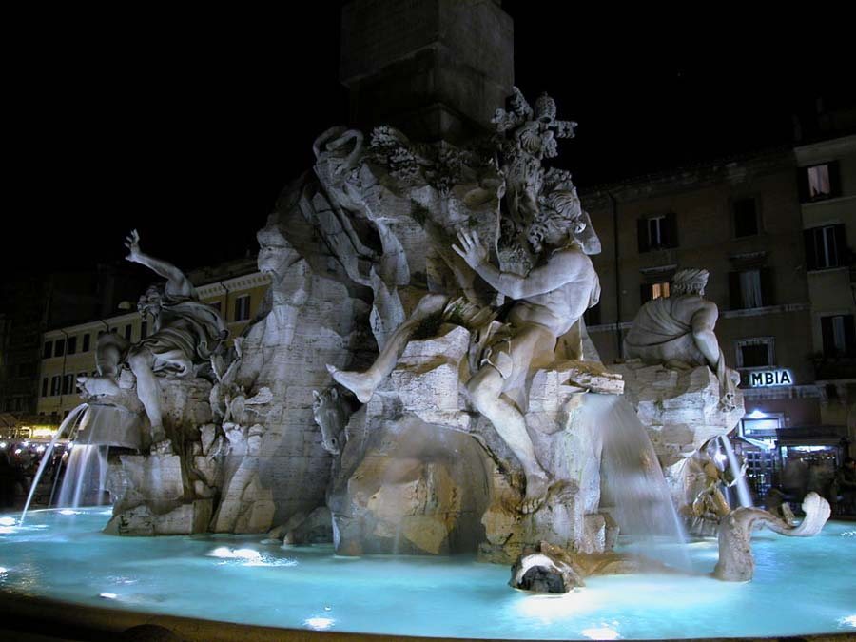
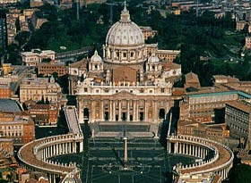
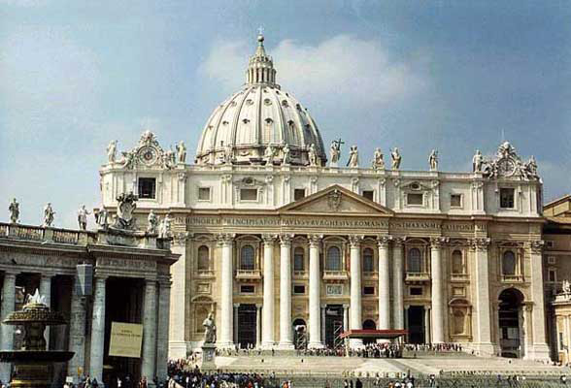
Сикстинская капелла
Фонтан Треви
Ватикан
Собор Святого Петра

